Slide 1
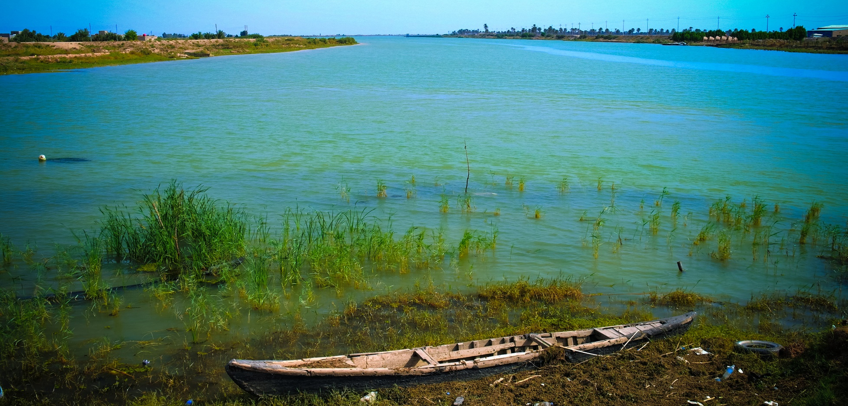
Cywilizacje Sumerów, doliny Indusu i Chin

Slide 2
Cele lekcji
omówisz położenie geograficzne pierwszych cywilizacji
wyjaśnisz, czym są społeczeństwa
wyjaśnisz, jak doszło do powstania cywilizacji
NACOBEZU
zlokalizujesz w przestrzeni cywilizacje Sumerów, Indii i Chin
wskażesz wspólne cechy pierwszych cywilizacji
wymienisz największe osiągnięcia tych cywilizacji

Slide 3
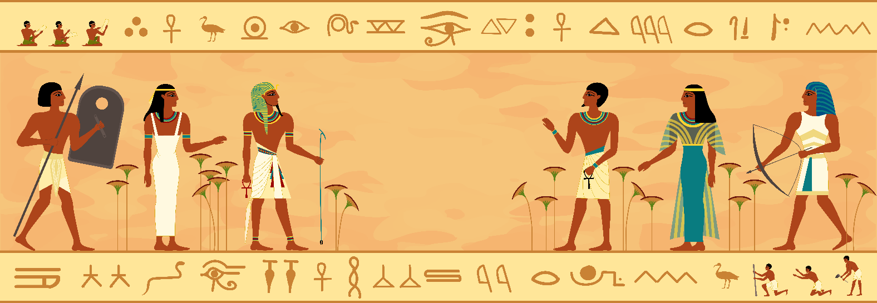
Co to jest społeczeństwo?
wywodzi się z pierwszych neolitycznych rolników
to grupa ludzi, która:
mieszka na jednym terenie
podlega tej samej władzy
czuje łączność między sobą
dostrzega różnice między sobą a innymi społeczeństwami

Slide 4
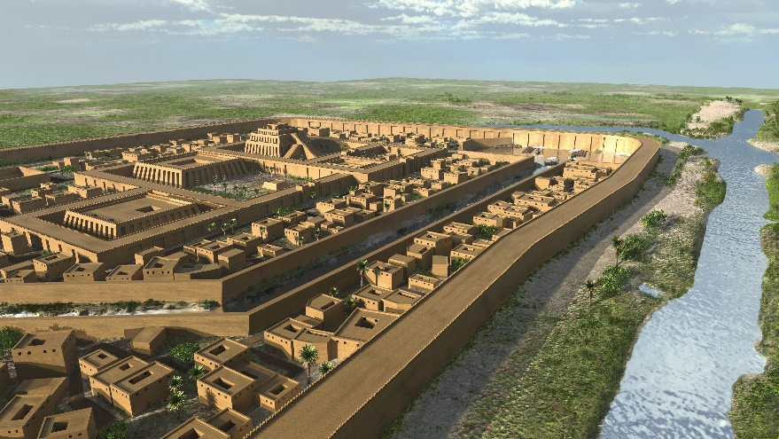
Co to jest cywilizacja?
organizacja pracy (społeczności dzielą się między sobą różnymi zadaniami)
pojawienie się władzy (część osób koordynuje działania pozostałych)
wykształcenie się państwa
powstanie cywilizacji
poziom rozwoju społeczeństwa, które:
mieszka w osadach albo miastach
zna rolnictwo i rzemiosło
używa pisma

Slide 5
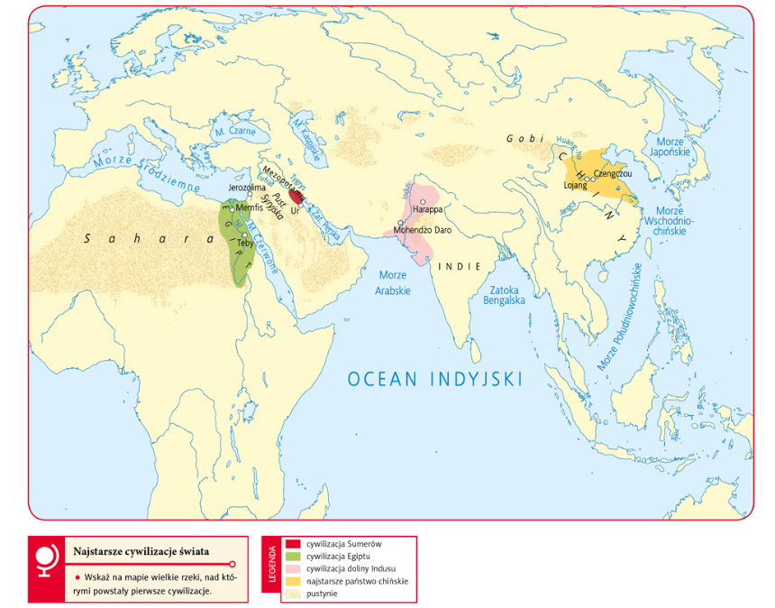
Pierwsze cywilizacje

Slide 6
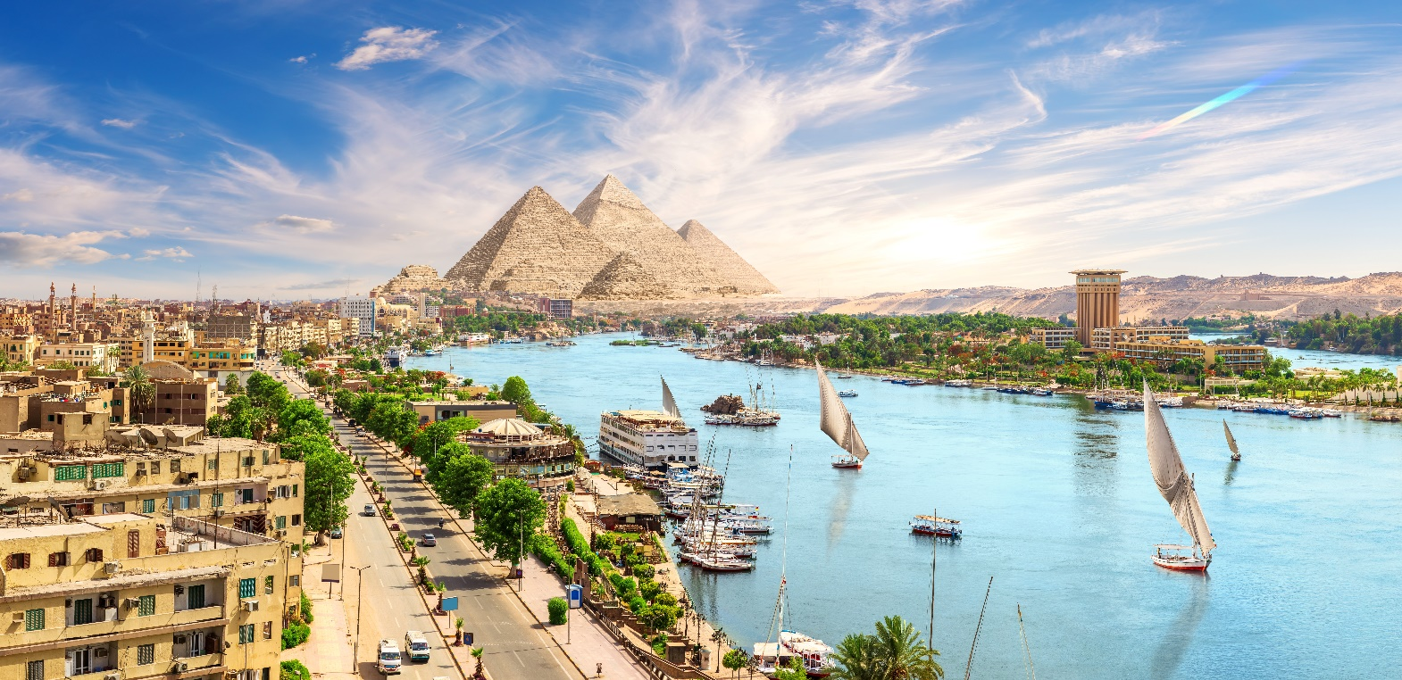
Wspólne cechy pierwszych cywilizacji
położenie na podobnej szerokości geograficznej (w ciepłym klimacie)
obecność wielkich rzek, które odgrywały rolę:
źródła wody pitnej
źródła wody nawadniającej pola
źródła pożywienia
„autostrady”

Slide 7
Dokonania pierwszych cywilizacji
Zapoznajcie się z informacjami w podręczniku (s. 18–20) na temat dokonań pierwszych cywilizacji i wynotujcie je w punktach w zeszycie.
Zastanówcie się, jak zmieniło się życie pierwszych społeczeństw w wyniku tych dokonań.

Slide 8
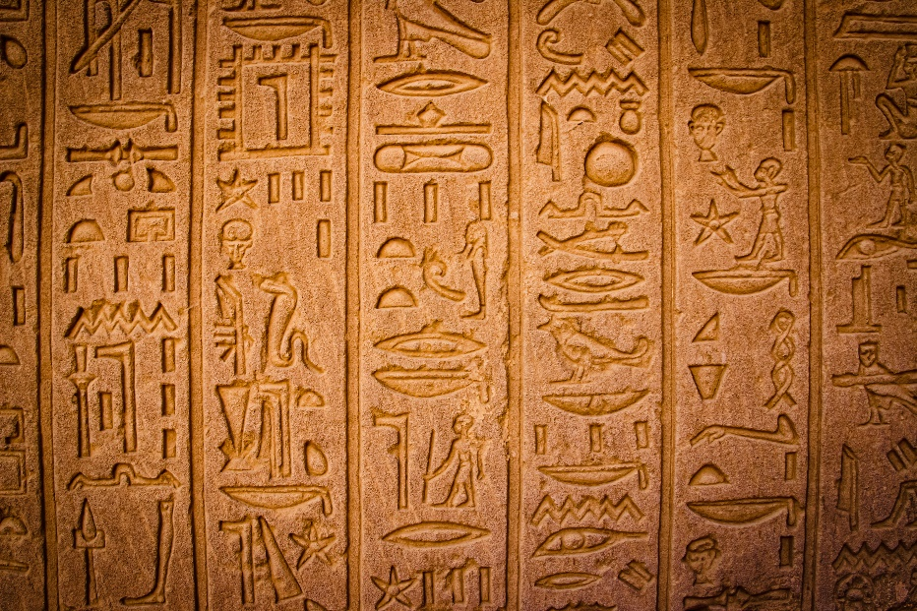
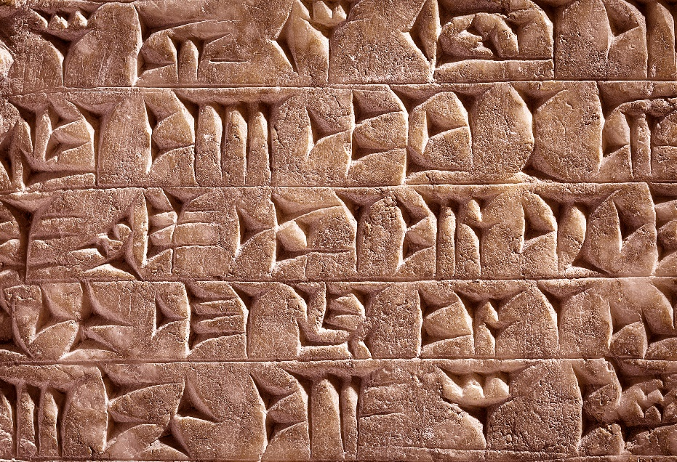
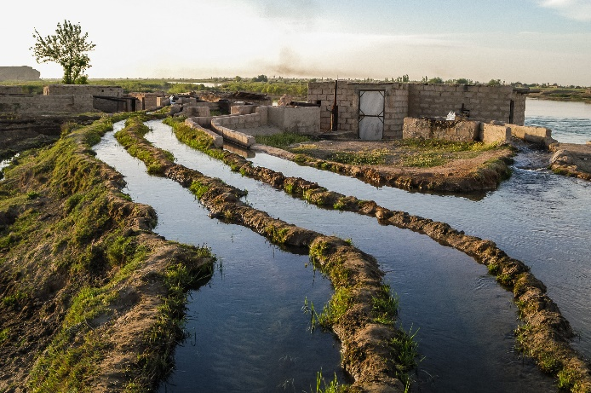
Dokonania pierwszych cywilizacji
dokonaniem stało się już ich samo powstanie
miasta (wszystkie cywilizacje)
pismo (wszystkie cywilizacje)
brąz (wszystkie cywilizacje)
koło (Sumerowie)
szkło (Sumerowie)
ceramika (Chiny)
system nawadniania pól (wszystkie cywilizacje)

